Slide 1
职业生涯规划

Slide 2


Slide 3
职业生涯规划
一、前言
动机与目标
概念、模式、阶段划分
二、雇员职业生涯规划与管理
对象与目标
规划步骤
人才培养
三、个人职业生涯规划与管理

Slide 4

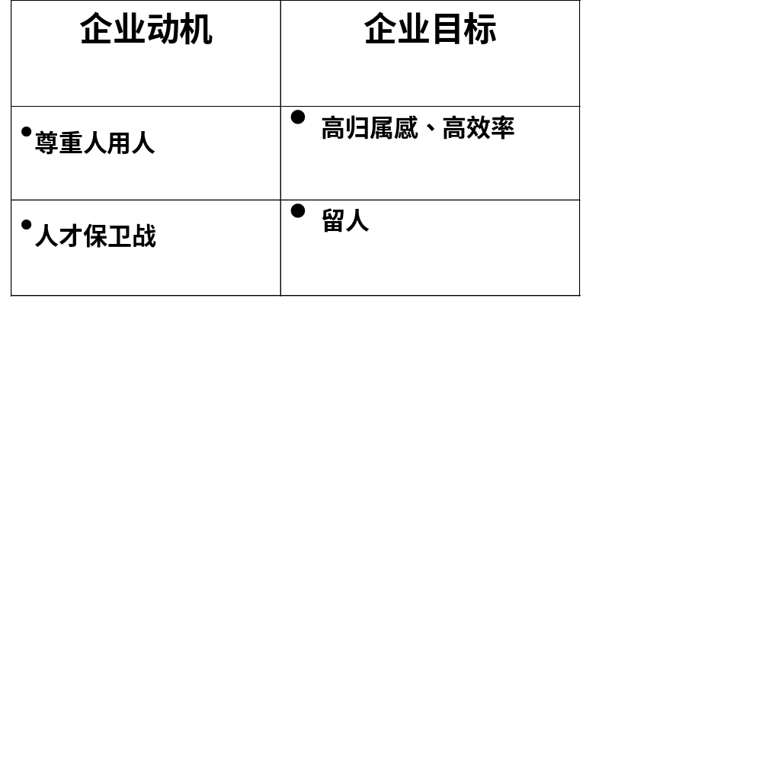
为什么要做职业生涯规划？

Slide 5

为什么要做职业生涯规划？
目标：
为未来投资
作好及时应对准备，心里踏实
个人：“明天我要嫁给你吗？”
个人动机
对现实茫然
安全感与归属感
更高成就感

Slide 6
跨国企业 的职业生涯规划
NOKIA
MOTOROLA
上海波特曼丽嘉酒店
微软

Slide 7
什么是职业生涯规划？
个人在组织中的发展计划

Slide 8
职业生涯规划的模式
与现实妥协式
自我实现式
统合式

Slide 9
案例分析
案例：刘迪三年前毕业于某著名大学，除计算机专业知识外还写得一手漂亮的文章，他认为自己很清楚人生应该做的事，对自己应过的优雅、浪漫和尊贵的生活方式也订了具体的目标。但刘迪毕业三年后换了三、四家公司，作过秘书、证券、编辑，都不能实现自己的生活目标，因此感觉气馁。
请问：刘迪对自己的生涯规划属于哪类模式？应如何修正？

Slide 10
参考答案：自我实现式
分析：刘有较扎实的基础，但初期进行生涯规划时由于经验不足，容易产生好高鹜远，不切实际的挫折感。
修正：在人生理想指引下，宜采取“积小成功为大成功”作法，先采用结合现实的生涯规划模式，将个人理想与组织远景相配合并使双方受益，逐步实现可行性目标，累积足够的自信和能力，再渐渐采取自我实现的生涯规划模式，在中、长期致力于实现自我目标，最终达成理想。

Slide 11
案例启示：
1、机遇与目标的专一性：目标要准
2、万丈高楼从地起：基础要牢
3、关键是知识与技能积累到了哪一步？：能力要到

Slide 12
职业生涯阶段划分
探索期（正式工作前）
职业前期（3~5年）
职业中期（30~50岁）
职业晚期（50~65岁甚至更晚）

Slide 13
职业生涯阶段划分
职业前期（立业）：
描述：学会自己做事、被同事接受、获得成功和失败的事例
任务：工作的挑战性、在某个领域形成技能、开发创造力和革新精神
要求：学会面对失败、处理混乱和竞争、
处理工作家庭的冲突、学习自主

Slide 14
职业生涯阶段划分
职业中期
描述：一般在30-50岁之间。个人绩效可能提高、也可能不变或降低
任务：技术更新、培训和指导的能力
转入需要新技能的新工作、开发更广阔的工作视野
要求：表达中年的感受、重新思考自我与工作、家庭、社区的关系，减少陶醉

Slide 15
职业生涯阶段划分
职业晚期
描述：中期继续发展者可以安然处之，生涯开发停滞或衰退者将面临困境
任务：计划退休、从权力转向咨询角色
确认和培养继承人、从事公司以外的活动
要求：看到自己的工作成为别人 的平台
支持和咨询、在公司外部的活动中找到自我的统一

Slide 16




职场危机
找不到定位的危机
企图在人群中脱颖而出的危机
接班人的危机
事业高原时期的危机

Slide 17

生涯阶段的学习重点
立业：专业工作技能、知识、自我管理能力
职业中期：更新技能、态度
指导（管理）他人的能力
开发新的工作兴趣、跨业学习
职业晚期：了解新信息、观念

Slide 18
二、雇员职业生涯规划与管理
前提：
企业有明确发展方向、战略
以人为本的企业文化
雇员明确企业发展方向并愿意统合发展

Slide 19
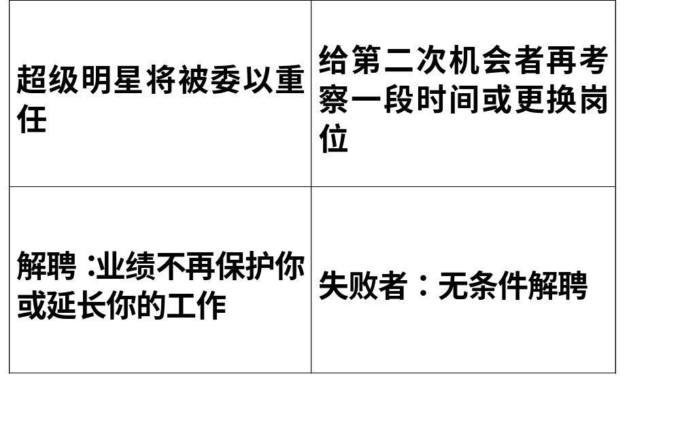
职业生涯规划的对象
企业文化与价值观
业绩
价值观

Slide 20
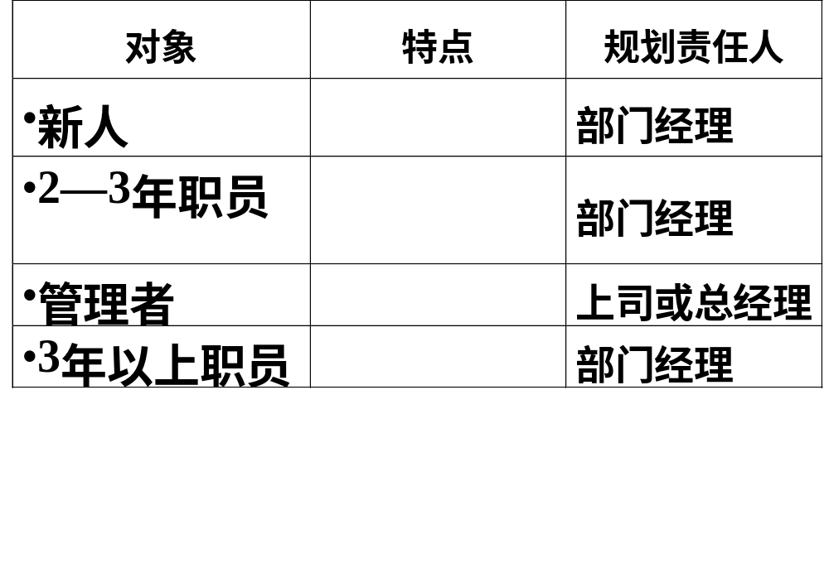
规划什么样的人？
发展方向？

Slide 21
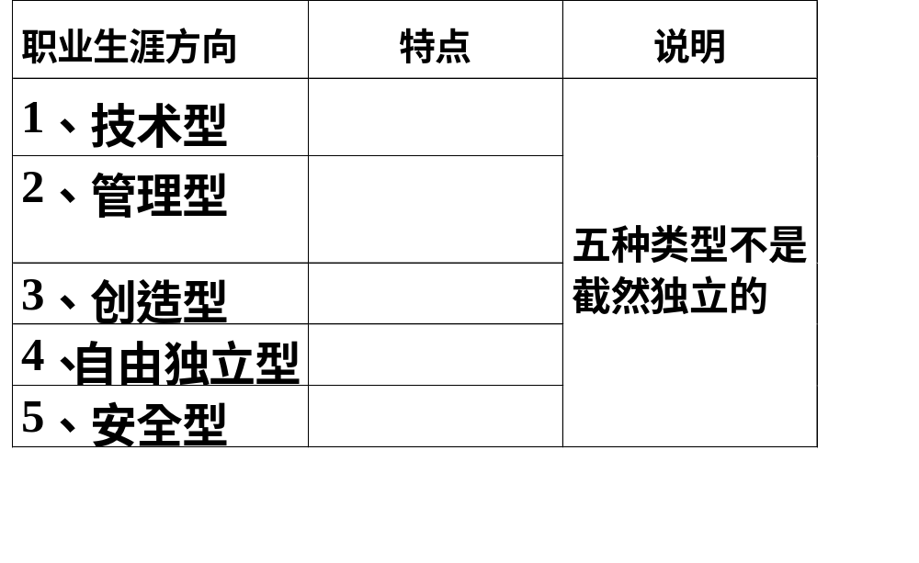
职业生涯的五种方向

Slide 22
讨论：
如何判断雇员的职业发展方向（五种职业类型各有何特点、如何运用）？

Slide 23
技术型：
持有这类职业定位的人出于自身个性与爱好考虑，往往并不愿意从事管理工作，而是愿意在自己所处的专业技术领域发展。在我国过去不培养专业经理的时候，经常将技术拔尖的科技人员提拔到领导岗位，但他们本人往往并不喜欢这个工作，更希望能继续研究自己的专业。

Slide 24
管理型：这类人有强烈的愿望去做管理人员，同时经验也告诉他们自己有能力达到高层领导职位，因此他们将职业目标定为有相当大职责的管理岗位。成为高层经理需要的能力包括三方面：1、分析能力：在信息不充分或情况不确定时，判断、分析、解决问题的能力；2、人际能力：影响、监督、领导、应对与控制各级人员的能力；3、情绪控制力：有能力在面对危急事件时，不沮丧、不气馁，并且有能力承担重大的责任，而不被其压垮。

Slide 25
创造型：这类人需要建立完全属于自己的东西，或是以自己名字命名的产品或工艺，或是自己的公司，或是能反映个人成就的私人财产。他们认为只有这些实实在在的事物才能体现自己的才干。

Slide 26
自由独立型：有些人更喜欢独来独往，不愿像在大公司里那样彼此依赖，很多有这种职业定位的人同时也有相当高的技术型职业定位。但是他们不同于那些简单技术型定位的人，他们并不愿意在组织中发展，而是宁愿做一名咨询人员，或是独立从业，或是与他人合伙开业。其他,自由独立型的人往往会成为自由撰稿人，或是开一家小的零售店

Slide 27
安全型：有些人最关心的是职业的长期稳定性与安全性，他们为了安定的工作，可观的收入，优越的福利与养老制度等付出努力。目前我国绝大多数的人都选择这种职业定位，很多情况下，这是由于社会发展水平决定的，而并不完全是本人的意愿。相信随着社会的进步，人们将不再被迫选裾饫嘈汀

Slide 28
如何明确雇员职业定位：
1、你在中学、大学时投入最多精力的分别是哪些方面？
2、你毕业后第一个工作是什么，你希望从中获取什么？
3、你开始工作时的长期目标是什么，有无改变，为什么？
4、你后来换过工作没有，为什么？
5、工作中哪些情况下你最喜欢，最不喜欢？
6、你是否回绝过调动或提升，为什么？然后根据上面五类职业定位的解释，确定你的主导职业定位。

Slide 29
中兴通讯的“三条腿走路”

Slide 30
雇员职业生涯规划设计步骤
生涯规划实施
确定规划对象
定期跟踪、
评估反馈
确定《规划表》
与管理层沟通
面谈
雇员填写《职业规划表》

Slide 31
雇员职业生涯规划设计要点
（讨论）
1、是分层分级还是全体做？
2、对雇员发展的评价怎么才算客观（潜力、方向）？
3、与雇员面谈时重点谈什么？
4、当雇员期望与管理层意见不一致时怎么办？
5、如何帮助雇员达成计划目标？难点是什么？
6、雇员生涯规划是人力资源部门的事吗？

Slide 32
几点结论：
公司与雇员计划一定要一致
不做任何口头承诺，但要明确指出弱点所在
教练责任重大
人力资源部与专业部门同为责任部门，但关键在雇员本人
持续的评估与反馈应该形成制度和学习的风气

Slide 33
生涯规划中公司的角色
1、制定原则和方向
个人随公司的发展而发展是一个大原则

Slide 34


（2）水平式
（1）垂直式
1、制定原则和方向（二）

Slide 35


2、提供信息和制度
信息方面：工作职位报告、人才需求状况（职位空缺）
制度方面：规定不同职位的学习课程
内部轮调制度……

Slide 36


3、创造环境和效率
大量的培训机会
灵活的竞争机制
双向交流、岗位轮调
致力于培养职业经理阶层

Slide 37

4、注重效果和提高
对生涯发展状况持续讨论、追踪效果。
座谈
考核

Slide 38
职员职业发展计划表（一）
姓名：张三
部门：人力资源部
部门经理：李四
制定时间：2002年1月15日
监督人：李四
个人能力提升承诺：在2002年一年中，提升倾听和获取正确信息的能力，提升组织和计划能力，争取能够独立承担类似新动力训练营，新经理训练营的大型培训项目。
衡量标准
实施办法
1
2
3
4
5
6
7
8
9
10
11
12月
效果评价
1、年终考核时，经理不再认为沟通是我获得良好工作业绩的一个主要障碍。
2、独立组织一次大型培训项目，学员对教务和组织工作满意度在4分以上。
1、参加公司的内部培训课程《有效沟通》
已经参加
2、参加公司内部培训课程《人际交往心理常识》
已经参加
3、协助同事王五组织二期一班、二班新动力培训
从工作考虑，仅安排第二次组织工作，表现基本满意
4、参与第一期总经理集训营的筹备工作
5、找一位亲和型的同事，（目标赵大）请他多指点，尤其在我做错的时候提醒
6、走访优秀企业，了解他们组织大型培训的经验
走访了大鹏证券和核电，考察报告提出了一些有新意的想法
补充发展承诺： （因8月工作内容调整，从事招聘工作，补充发展承诺）提升面试技巧
衡量标准
实施办法
1
2
3
4
5
6
7
8
9
10
11
12月
效果评价
成为独立面试人
1、参加人力资源部主办的招聘人员培训
已经完成，培训成绩优秀
2、跟随招聘经理，组织广州公司现场招聘会
年终评价： （经过一年发展，张三已经可以独立承担大型的培训项目，成长为合格的招聘专员；给与正确信息的能力还有待加强。）

Slide 39
对雇员的评估
机 会
优势
1、
2、
3、
利用优势和机会的组合
机会
1、
2、
3、
改进劣势和机会的组合
内部——个人因素
外部——环境因素
劣势
1、
2、
消除劣势和危机的组合
危机
1、
2、
监视优势和危机的组合
危 机
SWOT分析表

Slide 40
对雇员的评估
360度评估：重点在潜力和发展方向
能力现状与目标胜任力力要求是重点——
关于《职位说明书》
关于《中层经理胜任力模型》

Slide 41
生涯规划实施：
（一）雇员发展培训体系
技能培训
管理培训
专业培训

Slide 42
（二）关于培养下属
1、“培养”：就是超越现在的目标水准
目标水准
培养
现状
（1）现在担当业务的处理能力
（2）过去不能处理工作的能力（即
没能力）
（3）对工作的态度（纪律性、责任感、
协调性、积极性等）

Slide 43
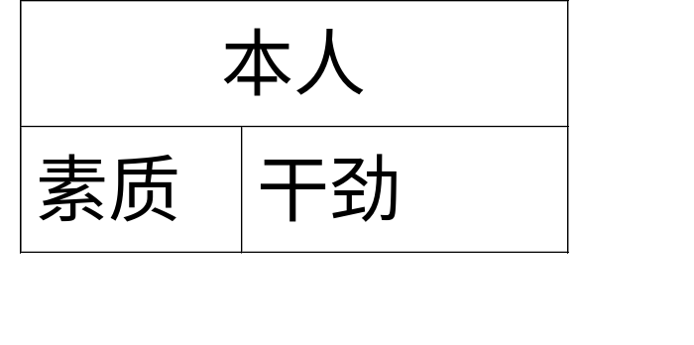
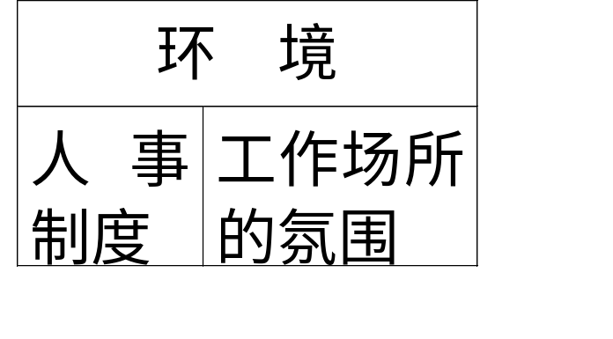
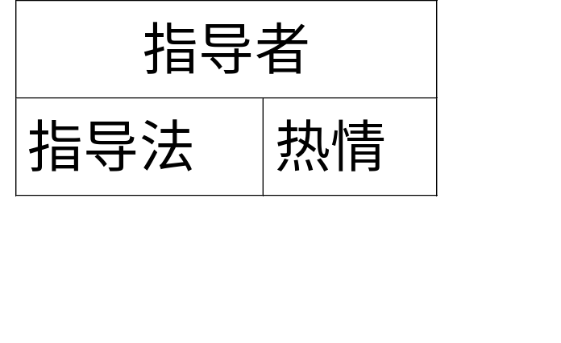
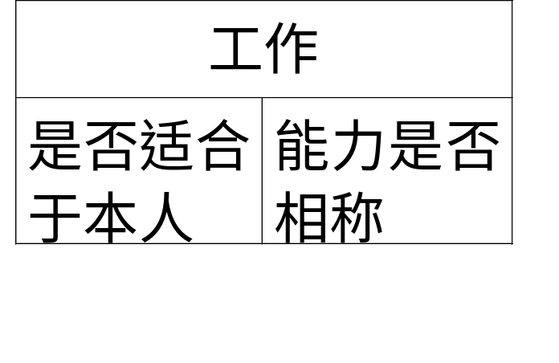
2、“培养”与许多要素相关
培 养

Slide 44
下属培养的三项原则
爱的原则：拥有“一定将对方培养成才”的心情
思考型指导原则：
个性化原则：部下究竟是什么样的人？

Slide 45
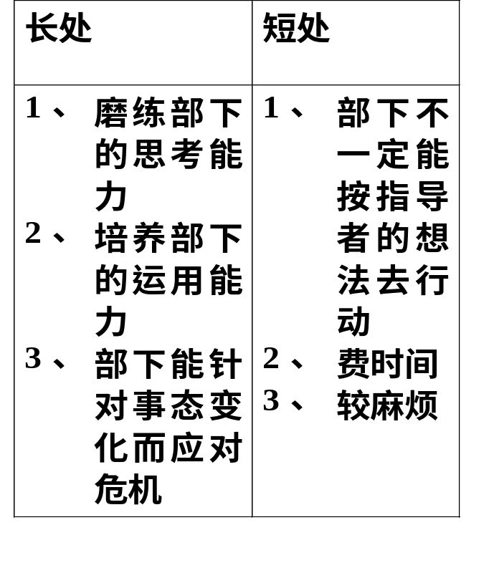
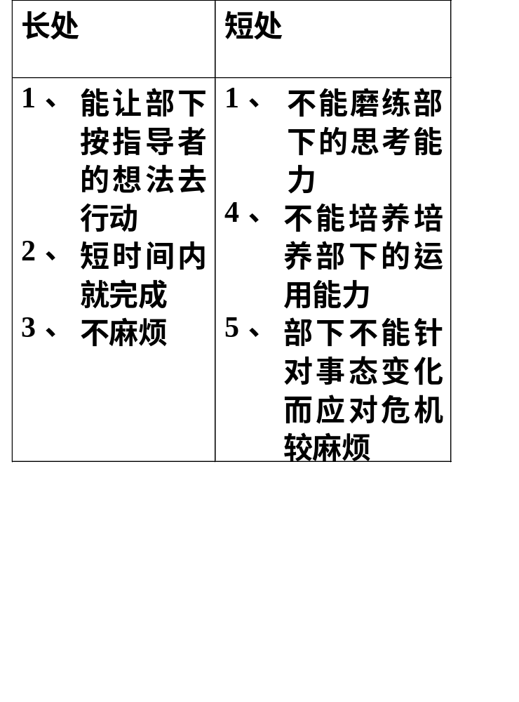
思考型指导
思考型指导的特征
给予型指导的特征

Slide 46
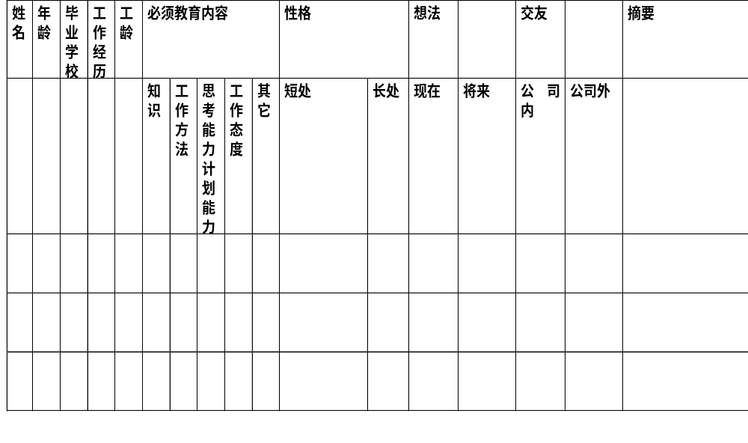
究竟对部下了解多少？

Slide 47
上司容易陷于自信的5种表现
1、我的教法是正确的
我教的内容是
正确的
2、看我的背影就能培养部下
管理者应该率先
工作给部下看

Slide 48
3、教给部下的内容全都被理解了
我是“老手”了
4、部下应该虚心接受我的指导
我是部下的上司
5、我得到部下的信任
从表面上看，我和部下的
关系挺好

Slide 49
谁来指导管理者？

Slide 50
在职辅导文件
全面推行十条“在职辅导”要求：
一、各级上司在安排具体工作时不能简单化处理，应当在下属开展具体工作前与下属充分沟通交流，达成共同的工作目标与工作方案，并使其符合公司要求和部门要求或专业要求。
二、上司对下属的工作进度必须进行跟综并及时纠正工作中出现的偏差。
三、上司对下属应当进行技能辅导（包括工作细节辅导）。
四、各级职员应当积极主动地与自己的上司进行工作沟通交流，不能盲目服从。

Slide 51
五、上司对下属的工作成果要及时评估，并根据工作成果的质量和重要程 度及时进行表扬或批评。公司级的表扬、奖励或批评处罚，由各部门负责人向公司人事管理部门提出建议。
六、严重的工作失误，不分职员级别，不论是否给公司造成损失或负面影响，都必须上报公司处理，以便警示全体职员。对隐瞒不报的部门和个人，发现后将予重处。
七、上司必须及时向下属传达公司层面的相关信息和要求；

Slide 52
八、部门经理级以上领导，每周至少与一个下属进行一对一的工作感受沟通交流。
九、下属可对上司的“在职辅导”能力给予评议，长期得不到上司工作指导的职员可以向公司人事管理部门或总经理投诉。
十、公司人事管理部门定期或不定期地对本制度的执行情况，进行任意抽查，每月向公司总经理级以上领导提交抽查报告。

Slide 53
案例分析
夏冰是加入万科已经六、七年的老职员了，她所学的专业是会计，岗位一直是财务会计。她认为做会计的上升空间不大，自己不可能升为财务部主管，工作也没有什么挑战性，每天做的都是同样的工作，因此也没有什么职业发展设计可言。
请问：你赞同夏冰的这种观点吗？作为她的主管或经理，你准备在考核中如何与她一起设计她的职业生涯？

Slide 54
参考答案：夏的这种观点有待修正
分析：在组织内个人的角色可能很小，但却非常重要。
作为夏的主管，如果夏长期处于这种应付工作状态，可以考虑适时调换其工作岗位，以调动其工作积极性，当然作会计可能很难在职位上有多大发展的上升空间，但可以让其分担同一职位但责任不同的工作。如作分帐的可以调到作总帐，再作税务会计，再作金融调度，。。。。。。

Slide 55
关于岗位轮换

Slide 56
案例分析
案例 ：罗小兵是工程监理方面的专业技术人员，业务非常过硬，常常在同行中出类拔粹，但他却不善表达和沟通，不具备管理才能。罗所在公司是地产业的著名上市公司，曾在京津沪等十二个城市成功地开发过多层和高层楼盘，现正开发大面积的商品房楼群。
请问：作为罗的上司你在组织内可以为他提供什么样的发展方向以激励他？

Slide 57
参考答案：公司可为罗提供水平式的发展方向。
分析：对缺乏管理才能的专业技术人员可以充分发挥他们的优势，为他们提供发挥专业才能的空间。可在不同时期有不同工作重点，接受相关训练，渐次往上发展，接掌责任更大，内容更复杂的工作。
对罗来说，若他作过多层地盘监理，则还可以让他去作高层地盘监理，若业务发展还可以让他作大面积的地盘监理工作。

Slide 58
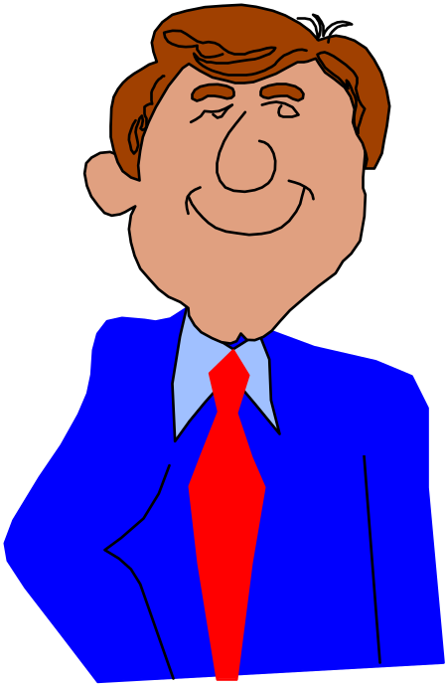
生涯规划的有效途径
一、建立正确的心态
1、突破设限、开放心胸
2、生涯规划是投资，
可降低个人风险
3、放下身段，虚心学习
4、了解他人专长

Slide 59

生涯规划的有效途径
有发展潜力的行业
有高附加值的行业
从个人兴趣出发
与工作相关之跨业领域
二、选择学习的领域

Slide 60





生涯规划的有效途径
1、同行
2、有经验的前辈
3、利用资讯
5、参加社团
4、利用媒体
三、善用学习渠道

Slide 61

生涯规划的有效途径
善向优秀者学习
生涯规划的检查思考
找出关键成功因素
计算成本，坚持不懈
四、采取有效的方法

Slide 62




生涯规划的有效途径
1、创新的思考模式
2、善用逆向思考
五、突破思考盲点
3、系统思考
4、价值导向思考

Slide 63
1、指定原
则和方向
公司角色
1定期
检讨和
规划
4、注重效果
和提高
2、提供信
息和制度
4跨业学习
开创新机
2主动学习
和训练
生涯
规划
3与公
司协调
发展
3、创造环
境和效率
个人角色
生涯规划逻辑图

Slide 64
三、个人职业生涯规划与管理
“归零思考法”
1、我是谁？
2、我想做什么？
3、我会做什么？
4、环境支持或允许我做什么？
5、我的职业与生活规划是什么？

Slide 65
目标
远期
三年
中期
近期
年度
季度
月度
时间

Slide 66

三、个人职业生涯规划与管理
1、定期检讨生涯现况
了解自己的特点与条件
检讨自己的工作履历
订立事业和人生目标
对现处组织的评价分析
把握目前的工作机会

Slide 67


三、个人职业生涯规划与管理
2、进行生涯规划相关训练
把握各种学习和训练机会
多与有经验的人请教生涯经验
利用各种生涯工具

Slide 68

三、个人职业生涯规划与管理
生涯目标行动表
生涯问题对策表
…….
利用各种生涯工具
2、善用生涯工具（之二）

Slide 69
三、个人职业生涯规划与管理
3、积极进取、与公司协调发展
积极工作——杰出成就——积累成功

Slide 70

三、个人职业生涯规划与管理
4、跨业学习，开创新机

Slide 71
职员自己设计职业道路
——帮助职员设定发展方向
1、技术手段解决，实现个人网上规划职
业生涯
2、推广在职辅导制度和个人承诺。
3、实现网上选课系统，提供量身服务
4、提供即时人力资源专家咨询服务
5、开展一年一至两次职业发展指导讲座
6、开展其他辅助培训项目

Slide 72

职业生涯规划的几点忠告
请看——
《未来CEO》之“生活态度”

